Slide 1
Тема 2: Планування процесу тестування
Основи тестування програмного забезпечення

Slide 2
Мета
Завдання
Способи досягнення встановлений цілей та вирішення встановлених завдань

Slide 3
Визначення
https://glossary.istqb.org/en_US/search
Test planning - the activity of establishing or updating a test plan.
Test plan - documentation describing the test objectives to be achieved and the means and the schedule for achieving them, organized to coordinate testing activities.

Slide 4
Визначення
https://glossary.istqb.org/en_US/search
Test planning - діяльність зі створення або оновлення плану тестування.
Test plan - документація, що описує цілі тестування, яких необхідно досягти, а також засоби та графік їх досягнення, організована для координації діяльності з тестування.

Slide 5
Мета та завдання
Визначення обсягу та рівня складності роботи, яку необхідно виконати, при цьому визначається можливість виконання завдання в цілому або необхідна розбивка на менші частини.
Оцінка наявність необхідних ресурсів та визначити шляхи отримання необхідних для нас ресурсів в процесі тестування.
Планування розкладу та визначення орієнтирів (milestones).
Робота з ризиками та планування контр мір у випадку настання критичної ситуації.
Визначення обов'язків та відповідальності.
Координація між командами/проектами/групами.

Slide 6
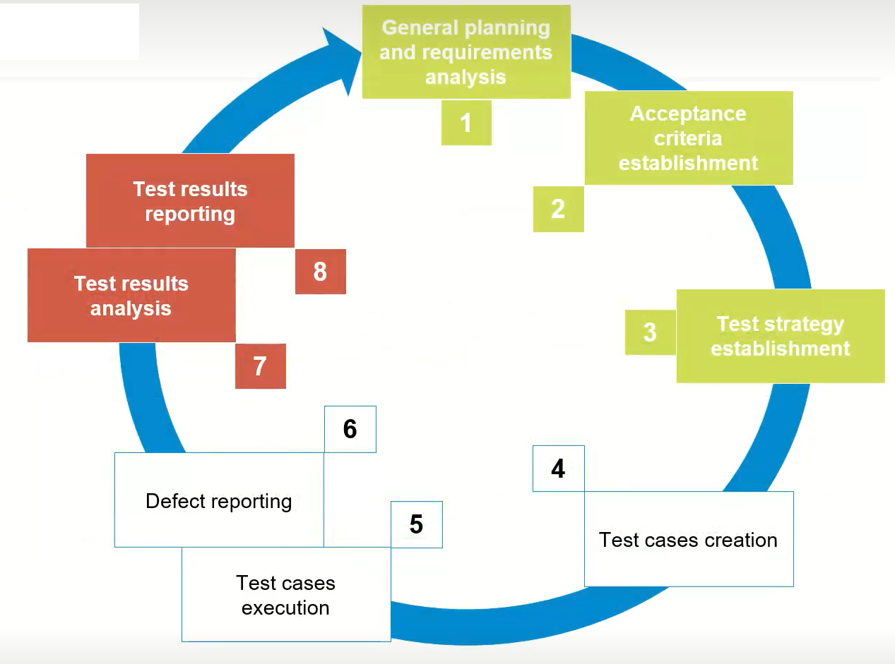
Життєвий цикл тестування

Slide 7
Позитивна складова планування
Отримання більш якісних результатів з меншою кількістю витрат.
Оптимізація ресурсів.
Відстеження прогресу виконання у будь-який момент часу.
Розуміння того, що робити у будь-якій ситуації.
Планування дозволяє покращити взаємодію між учасниками команди.

Slide 8
Тестовий план
https://glossary.istqb.org/en_US/search
Test plan - документація, що описує цілі тестування, яких необхідно досягти, а також засоби та графік їх досягнення, організована для координації діяльності з тестування.

Slide 9
Тестовий план
Мета - гранично короткий опис мети розробки програми (частково це нагадує бізнес-вимоги, але інформація подається в ще більш стислому вигляді і в контексті того, на що слід звертати першорядну увагу при організації тестування та підвищення якості).
Області, що піддаються тестуванню - перелік функцій та/або нефункціональних особливостей програми, які будуть тестовані. У деяких випадках тут також наводиться пріоритет відповідної галузі.

Slide 10
Тестовий план
Області, що НЕ піддаються тестуванню - перелік функцій та/або нефункціональних особливостей програми, які НЕ будуть піддані тестуванню. Причини виключення тієї чи іншої області зі списку тестованих можуть бути різними — від гранично низької їх важливості для замовника до нестачі часу або інших ресурсів.
Тестова стратегія та підходи - опис процесу тестування з погляду методів, підходів, видів тестування, технологій, інструментальних засобів і т.д.

Slide 11
Тестовий план
Критерии
Приймальні критерії, критерії якості - будь-які об'єктивні показники якості, яким продукт, що виробляється, повинен відповідати з точки зору замовника або користувача, щоб вважатися готовим до експлуатації.
Критерії початку тестування - перелік умов, під час яких команда розпочинає тестування. Наявність цього критерію страхує команду від безглуздої витрати зусиль в умовах, коли тестування не принесе очікуваної користі.
Критерії припинення тестування - перелік умов, при виконанні яких тестування припиняється. Наявність цього критерію також страхує команду від витрати зусиль в умовах, коли тестування не принесе очікуваної користі.
Критерії відновлення тестування - перелік умов, при виконанні яких тестування відновлюється.
Критерії завершення тестування (exit criteria336)умов, під час виконання яких тестування завершується.

Slide 12
Тестовий план
Ресурси
Програмні ресурси.
Апаратні ресурси.
Людські ресурси.
Часові ресурси.
Фінансові ресурси.

Slide 13
Тестовий план
Розклад - фактично це календар, в якому зазначено, що і на який момент має бути зроблено. Особлива увага приділяється т.зв. «ключовим точкам» (milestones), на момент настання яких має бути отриманий якийсь значний відчутний результат.
Ролі та відповідальність - перелік необхідних ролей (наприклад, «провідний тестувальник», «експерт з оптимізації продуктивності») та галузь відповідальності фахівців, які виконуютьці ролі.
Оцінка ризиків - перелік ризиків, які з високою ймовірністю можуть виникнути в процесі роботи над проектом. По кожному ризику дається оцінка загрози, що їм представляється, і наводяться варіанти виходу з ситуації.

Slide 14
Тестовий план
Документація - перелік використовуваної тестової документації із зазначенням, хто і коли повинен її готувати та кому передавати.
Метрики - числові характеристики показників якості, способи їх оцінки, формули і т.д. На цей розділ зазвичай формується безліч посилань з інших розділів тест-плану.

Slide 15
Метрики
Звіт перед замовником: «Реалізовано 79% вимог (в т.ч. 94% важливих), за останні три спринти тестове покриття зросло з 63% до 71%, а загальний показник проходження тест-кейсів зріс з 85% до 89%. Іншими словами, ми повністю вкладаємося в план за всіма ключовими показниками, а з розробки навіть йдемо з невеликим випередженням».

Slide 16
Метрики
Загальноприйняті метрики
процентне відношення (не) виконаних тест-кейсів до всіх наявних;
відсотковий показник успішного проходження тест-кейсів;
відсотковий показник заблокованих тест-кейсів;
густина розподілу дефектів;
ефективність усунення дефектів;
розподіл дефектів за важливістю та терміновістю;
Покриття вимог/граничних вимог/коду

